Slide 1
TCC • ENTREGA 01
REST síncrono
vs. eventos assíncronos
Uma análise experimental no processamento de registros
Ilan Wendling Thoele • 2026
Notes:
Boa noite. Pra começar, a ideia do meu trabalho é olhar para duas formas bem comuns de fazer sistemas se comunicarem. De um lado, eu tenho o REST síncrono, em que o cliente fica esperando uma resposta. Do outro, tenho uma comunicação assíncrona orientada a eventos, usando Kafka. Eu escolhi o processamento de registros como cenário para conseguir implementar os dois caminhos de forma parecida. Então, mais do que tentar provar que um é melhor, eu quero entender em quais situações cada abordagem apresenta vantagens ou dificuldades.
[Sources]

Slide 2
O mesmo evento pode ter dois momentos de conclusão
REST
O cliente recebe a confirmação somente depois da persistência.
EVENTOS
O cliente recebe a aceitação antes do processamento posterior.
201 = persistido
202 = aceito, ainda não concluído
02
Notes:
Aqui aparece a diferença que mais chamou minha atenção. Quando eu uso REST, normalmente a resposta chega depois que todo o trabalho principal terminou. Então, quando o cliente recebe 201, o registro já foi persistido. No fluxo com eventos, a resposta pode chegar antes. O 202 quer dizer que a solicitação foi aceita, mas ainda existe um consumidor que vai processar aquilo depois. Parece uma diferença pequena, mas ela muda bastante a forma de medir o sistema, porque uma coisa é o tempo de aceitação e outra é o tempo até a conclusão.
[Sources]
- https://www.rfc-editor.org/rfc/rfc9110

Slide 3
A pergunta investiga trade-offs — não um vencedor universal
PERGUNTA
Quais trade-offs de desempenho e resiliência aparecem entre REST síncrono e comunicação orientada a eventos?
OBJETIVO
Comparar as duas implementações sob o mesmo contrato, carga, processamento e banco de dados.
03
Notes:
A partir disso, eu cheguei nesta pergunta de pesquisa: quais trade-offs de desempenho e resiliência aparecem entre REST síncrono e uma comunicação orientada a eventos? Eu evitei perguntar simplesmente qual é melhor, porque provavelmente não existe uma resposta única. O que eu pretendo fazer é colocar as duas implementações em condições parecidas. Elas vão usar o mesmo formato de evento, a mesma validação, o mesmo processamento e o mesmo banco. Assim, o que realmente muda é o modo como a comunicação acontece.
[Sources]

Slide 4
A literatura reforça que a resposta depende do contexto
EDA
Os efeitos mudam conforme carga, domínio e critérios avaliados.
MECANISMOS
REST e mensageria atendem necessidades arquiteturais diferentes.
CUSTO
Desacoplamento também adiciona infraestrutura e novos modos de falha.
04
Notes:
Quando eu fui olhar os trabalhos relacionados, percebi que os resultados mudam bastante de acordo com o contexto. Uma arquitetura orientada a eventos pode funcionar muito bem em determinado tipo de carga, mas isso não significa que ela será a melhor escolha em qualquer sistema. Também é importante lembrar que desacoplar os componentes traz benefícios, mas adiciona Kafka, consumidores, reentregas e novas possibilidades de falha. Então, o que a literatura me ajudou a perceber foi justamente isso: faz mais sentido estudar os trade-offs do que procurar uma resposta universal.
[Sources]
- https://doi.org/10.5753/ercemapi.2024.32467
- https://doi.org/10.5755/j01.itc.52.1.30622
- https://doi.org/10.1007/s11227-021-04122-x

Slide 5
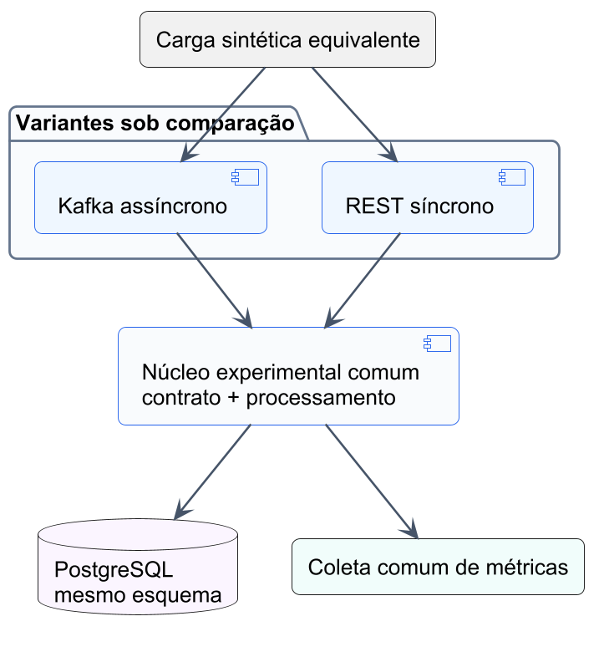
A comparação muda uma variável e mantém o restante equivalente
Mesmo evento • mesmo processamento • mesmo PostgreSQL
05
Notes:
Neste desenho eu tento resumir como a comparação vai funcionar. A mesma carga sintética será enviada para os dois lados. Um lado passa pelo REST e o outro passa pelo Kafka. Depois disso, os dois reaproveitam a mesma parte central do código, com o mesmo contrato e as mesmas regras de processamento. O banco também é o mesmo, assim como a forma de coletar as métricas. Eu organizei dessa maneira para evitar comparar aplicações completamente diferentes e acabar atribuindo ao REST ou ao Kafka uma diferença causada por outro detalhe do código.
[Sources]

Slide 6
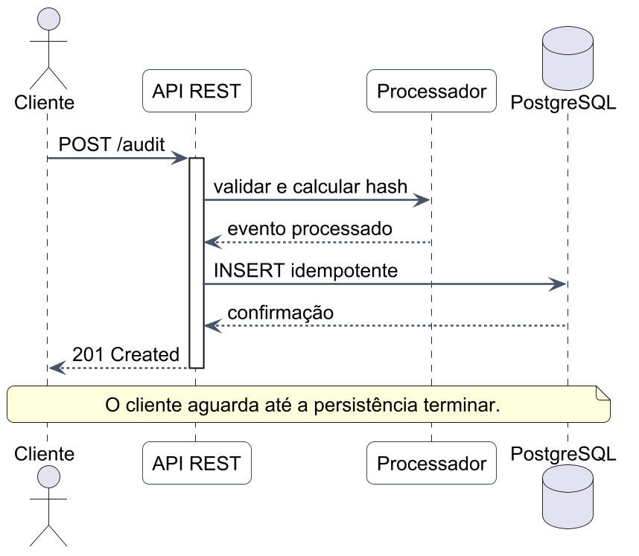
No fluxo REST, persistência faz parte do caminho crítico
O cliente aguarda validação, processamento e banco.
06
Notes:
Olhando primeiro para o REST, o fluxo é mais fácil de acompanhar. O cliente manda uma requisição e fica esperando. A API valida os dados, organiza o conteúdo, calcula o hash e grava no PostgreSQL. Só depois que o banco confirma é que o cliente recebe o 201. Isso é interessante porque a resposta tem um significado bem claro: terminou e foi persistido. Ao mesmo tempo, tudo fica no caminho da requisição. Se o processamento ou o banco demorar, o cliente percebe essa demora diretamente.
[Sources]
- https://www.rfc-editor.org/rfc/rfc9110

Slide 7
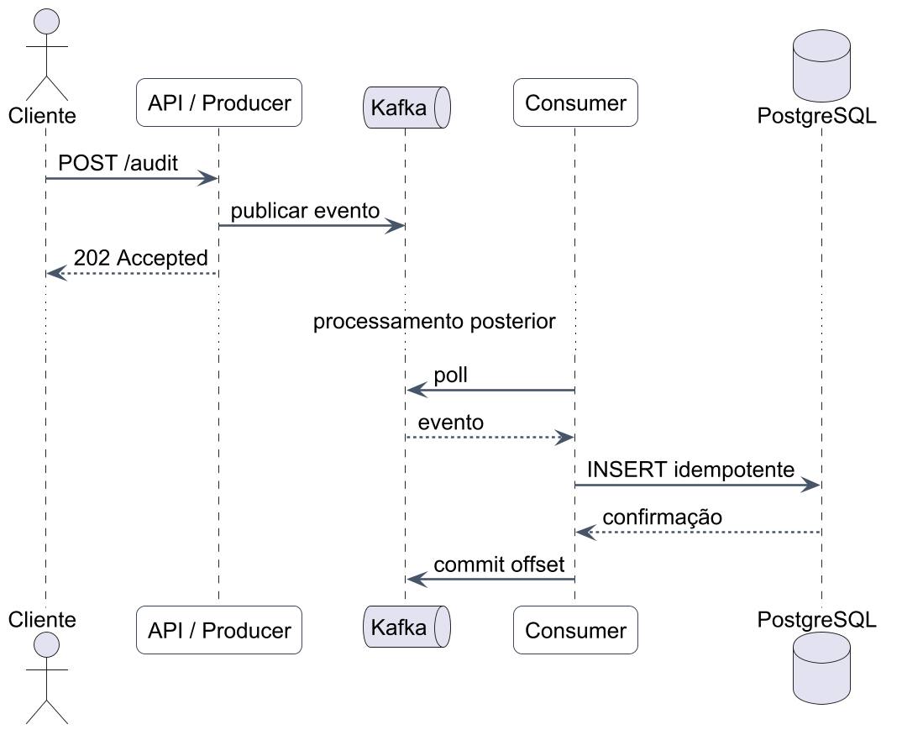
No fluxo assíncrono, aceitação e conclusão são separadas
O offset só é confirmado depois da persistência.
07
Notes:
No lado assíncrono, o fluxo se divide em dois momentos. Primeiro, a API recebe o registro, publica no Kafka e já pode responder 202. Depois disso, o consumidor busca a mensagem, processa e grava no banco. Aqui entra o offset, que funciona como uma marca da posição que o consumidor já tratou. Eu só confirmo essa posição depois da persistência. Se alguma coisa falhar antes, o Kafka pode entregar a mensagem novamente. Por isso também é necessário garantir idempotência, ou seja, repetir a mensagem sem criar outro registro igual.
[Sources]
- https://kafka.apache.org/documentation/

Slide 8
O protocolo mede desempenho e recuperação sob as mesmas condições
CENÁRIOS
Carga baixa
Carga crescente
Indisponibilidade
Recuperação
MÉTRICAS
Latência p50/p95/p99
Throughput
Erros
Tempo de recuperação
CONTROLES
Mesma máquina
Mesmos dados
Repetições
Ordem randomizada
08
Notes:
Para comparar os dois caminhos, eu pretendo começar com uma carga mais baixa e aumentar gradualmente. Também quero observar o comportamento quando algum componente fica indisponível e quando ele volta a funcionar. Entre as métricas estão a latência, os percentis p50, p95 e p99, o throughput, os erros e o tempo de recuperação. Para a comparação não ficar enviesada, vou manter a mesma máquina, os mesmos dados e repetir os testes. Por enquanto, essa parte representa o protocolo planejado; eu ainda não estou apresentando resultados finais.
[Sources]
- https://doi.org/10.1007/978-3-642-29044-2

Slide 9
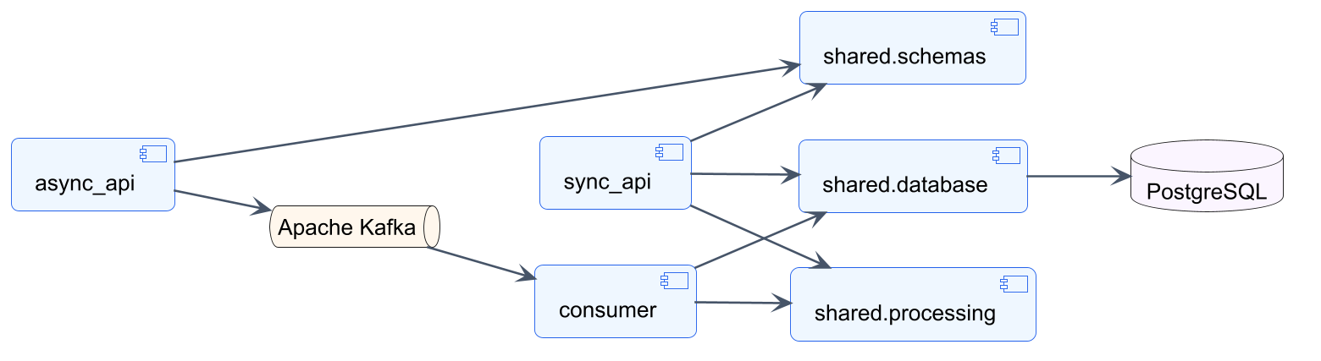
O protótipo já contém as duas variantes e o núcleo compartilhado
Contrato • hash canônico • persistência idempotente
09
Notes:
Aqui eu estou mostrando como o protótipo foi separado internamente. Este ainda não é o diagrama de casos de uso; ele mostra os componentes do código. A sync API representa o caminho REST. A async API publica no Kafka, e o consumer faz o processamento posterior. No meio ficam os módulos compartilhados. O schemas cuida do formato e da validação, o processing organiza o evento e calcula o hash, e o database faz a persistência. A ideia de compartilhar esses módulos é evitar que cada versão tenha regras diferentes.
[Sources]

Slide 10
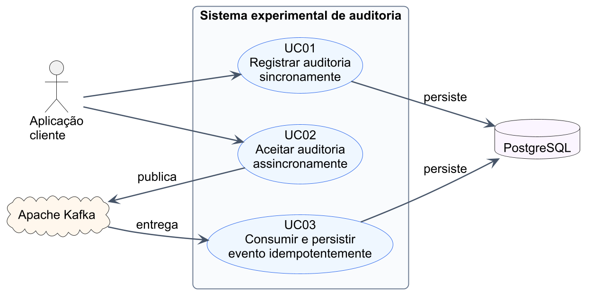
Os casos de uso mostram as interações externas do sistema
Cliente inicia • Kafka transporta • PostgreSQL persiste
10
Notes:
Agora sim este é o diagrama de casos de uso. A diferença é que aqui eu não estou preocupado com os arquivos internos do código, mas com as interações do sistema. A aplicação cliente é quem inicia os dois primeiros casos. No UC01, ela registra de forma síncrona. No UC02, ela envia para o caminho assíncrono. Depois, o UC03 representa o consumo e a persistência do evento. O Kafka aparece fazendo o transporte entre esses momentos, enquanto o PostgreSQL recebe o resultado persistido. Então, esse diagrama ajuda a enxergar quem participa de cada ação.
[Sources]

Slide 11
Os requisitos funcionais garantem equivalência entre as variantes
ENTRADA
RF01 Receber via HTTP
RF02 Validar contrato
RF03 Processar via REST
RF04 Publicar no Kafka
PROCESSAMENTO
RF05 Consumir eventos
RF06 Calcular SHA-256
RF07 Persistir no PostgreSQL
CONFIABILIDADE
RF08 Impedir duplicidade
RF09 Confirmar offset após persistência
RF10 Expor health check
11
Notes:
Eu agrupei os requisitos funcionais para não apresentar apenas uma lista solta. Na parte de entrada, estão o recebimento por HTTP, a validação e os dois caminhos possíveis: processar por REST ou publicar no Kafka. Depois aparecem as funções que os dois fluxos precisam cumprir, como consumir, calcular o SHA-256 e persistir. Por último, entram alguns cuidados de confiabilidade, como impedir duplicidade, confirmar o offset depois da gravação e oferecer uma verificação de saúde. São comportamentos que eu consigo demonstrar e testar no protótipo.
[Sources]

Slide 12
Requisitos não funcionais preservam a validade experimental
EQUIVALÊNCIA E REPRODUÇÃO
RNF01 Mesmo contrato/processamento
RNF02 Execução por contêineres
RNF03 Somente dados sintéticos
RNF04 Dependências versionadas
RASTREABILIDADE E RESILIÊNCIA
RNF05 Identificadores rastreáveis
RNF06 Separar aceitação/conclusão
RNF07 Reentrega sem duplicidade
RNF08 Logs de processamento/falhas
12
Notes:
Já os requisitos não funcionais falam mais sobre a qualidade e as condições da comparação. Eu preciso garantir que as duas versões usem as mesmas regras e que o ambiente possa ser reproduzido com contêineres e versões conhecidas. Também decidi usar apenas dados sintéticos. Na parte assíncrona, é importante separar aceitação de conclusão e permitir reentrega sem duplicar o efeito. Além disso, identificadores e logs ajudam a acompanhar o que aconteceu. Eles não aparecem como uma função para o usuário, mas dão mais segurança para o experimento.
[Sources]

Slide 13
O protótipo prepara uma comparação controlada — ainda sem vencedor
CONCLUÍDO
Fundamentação e método
Requisitos e UML
APIs e consumidor
Persistência idempotente
PRÓXIMO PASSO
Executar piloto integrado
Congelar parâmetros
Realizar repetições
Analisar os trade-offs
Os resultados virão dos experimentos, não de uma preferência arquitetural.
13
Notes:
Pra fechar, neste momento eu já tenho a base teórica, o planejamento do método, os requisitos, os diagramas e uma primeira versão do protótipo. As duas APIs, o consumidor e a persistência idempotente já estão estruturados. O próximo passo é colocar tudo para funcionar de forma integrada, fazer um teste piloto e, depois dos ajustes, manter os parâmetros fixos para executar as repetições. Só então eu vou conseguir analisar os resultados. Então, por enquanto, eu não estou apontando um vencedor; essa resposta deve surgir a partir dos experimentos.
[Sources]

